Slide 1
indatastod@trafikverket.se

Slide 2
Webbinarie september 2021
Agenda - Blåljuskollen
Introduktion – bakgrund, vad är Blåljuskollen?
Hur gör man då? – Processen, checklistan, målet
Uppföljning
Status idag
Användarexempel
Frågestund

Slide 3
Webbinarie september 2021
Nyhet utanför agendan
Lantmäteriet övergår till NVDB-data i ersättningen till GSD-Fastighetskartan
1 oktober 2021

Slide 4
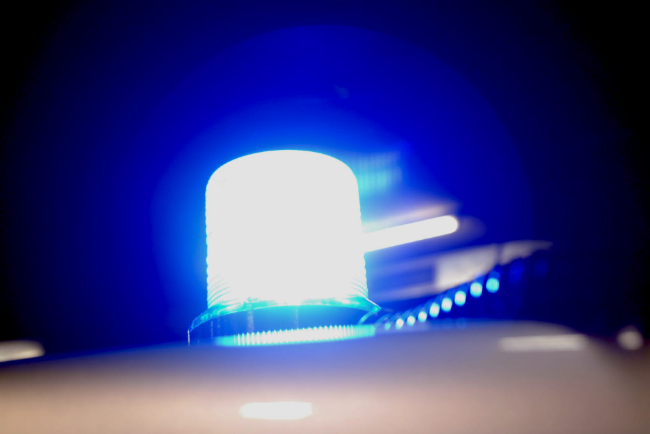
NVDB 2021 - Blåljuskollen
Introduktion – bakgrund, vad är Blåljuskollen?
På rätt plats, i rätt tid, är en förutsättning för att kunna utföra sitt samhällsuppdrag
Målet med Blåljuskollen är en gemensam karta med ett urval av data som Blåljusaktörerna anser viktiga att ha tillgång till

Slide 5
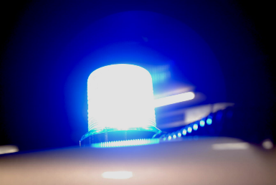
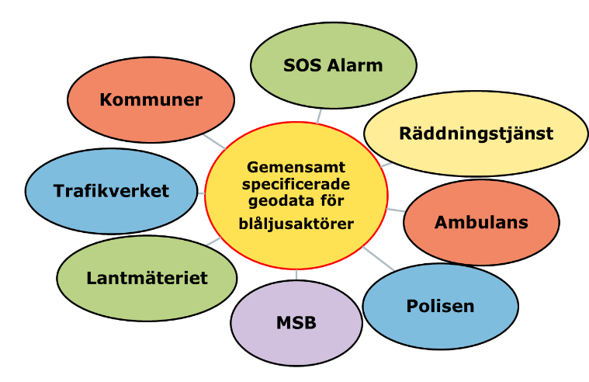
NVDB 2021 - Blåljuskollen
Introduktion – bakgrund, vad är Blåljuskollen?
På rätt plats, i rätt tid, är en förutsättning för att kunna utföra sitt samhällsuppdrag
Målet med Blåljuskollen är en gemensam karta med ett urval av data som Blåljusaktörerna anser viktiga att ha tillgång till
Samarbete mellan respektive kommun, Trafikverket och Lantmäteriet på tillhandahållandesidan, och med Blåljusaktörerna på mottagarsidan

Slide 6
NVDB 2021 - Blåljuskollen
Introduktion – bakgrund, vad är Blåljuskollen?
På rätt plats, i rätt tid, är en förutsättning för att kunna utföra sitt samhällsuppdrag
Målet med Blåljuskollen är en gemensam karta med ett urval av data som Blåljusaktörerna anser viktiga att ha tillgång till
Samarbete mellan respektive kommun, Trafikverket och Lantmäteriet
Höga krav på kommunala data och processer - Kvalitetssäkring!
Geodataprocesser: Interna processer på kommunen för ajourhållning av data ska vara väl fungerande och definierade
Geodata: Utpekade dataprodukter ska upp till en förutbestämd kvalitet och därefter hållas på en hög nivå

Slide 7
NVDB 2021 - Blåljuskollen
Processen #1 - Anmälan
Anmälan sker till Lantmäteriet (ajourhallning-BAL@lm.se) som informerar Trafikverket
Checklistan
Lantmäteriet och Trafikverket gör separata kontroller
Kommunicering av resultaten; vi tar kontakt med kommunen och meddelar de eventuella brister som finns samt erbjuder vårt stöd under processens gång
Tidplan för genomförande och vem är ansvarig?
Anmälan
Arbete med blåljuskollen
Godkännande
Efter godkännandet

Slide 8
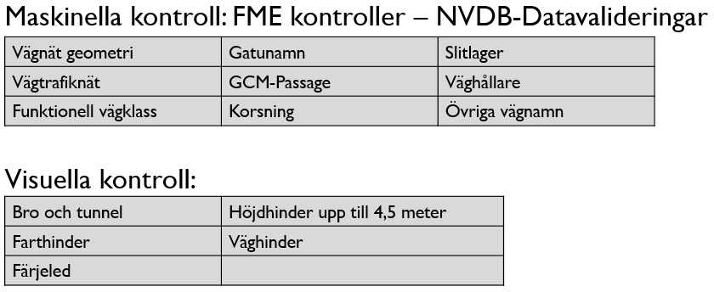
NVDB 2021 - Blåljuskollen
Vilka data kontrolleras?
Hur går kontrollerna till?
Resultatet:
- Skriftlig bedömning
- Shapefiler
Processen #2 - Checklistan
Anmälan
Arbete med blåljuskollen
Godkännande
Efter godkännandet

Slide 9
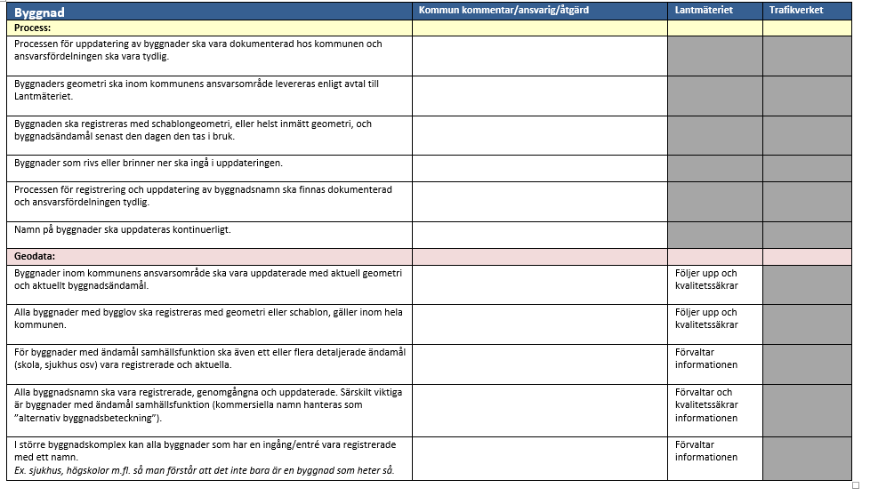
NVDB 2021 - Blåljuskollen
Checklistan
Adresser
Byggnader
Vägdata
Järnvägsdata
Övriga vägar (elljusspår, vandringsleder)
Anläggningar (campingplatser, badplatser, gästhamnar)

Slide 10
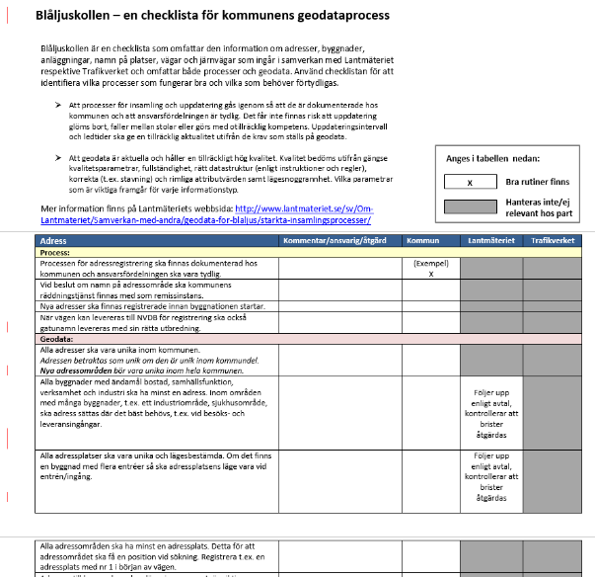
NVDB 2021 - Blåljuskollen
Processen #3 - Godkännande
Anmälan sker till Lantmäteriet som informerar Trafikverket
Lantmäteriet och Trafikverket gör separata kontroller
Kommunicering av resultaten; vi tar kontakt med kommunen och meddelar de eventuella brister som finns samt erbjuder vårt stöd under processens gång
När man anser sig vara klar med jobbet: Checklistan!
Slutlig kontroll och godkännande ges när allt är klart
Anmälan
Arbete med blåljuskollen
Godkännande
Efter godkännandet

Slide 11
NVDB 2021 - Blåljuskollen
Uppföljning
Anmälan
Arbete med blåljuskollen
Godkännande
Efter godkännandet
Årlig uppföljningskontroll genomförs på samma sätt som vid första anmälan
För att säkerställa bibehållen hög kvalitet

Slide 12
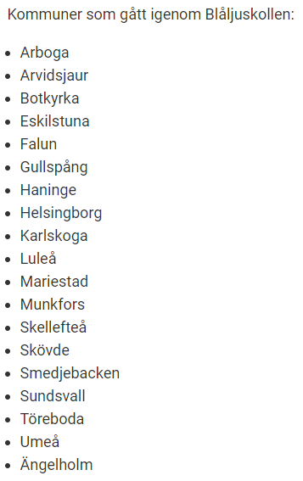
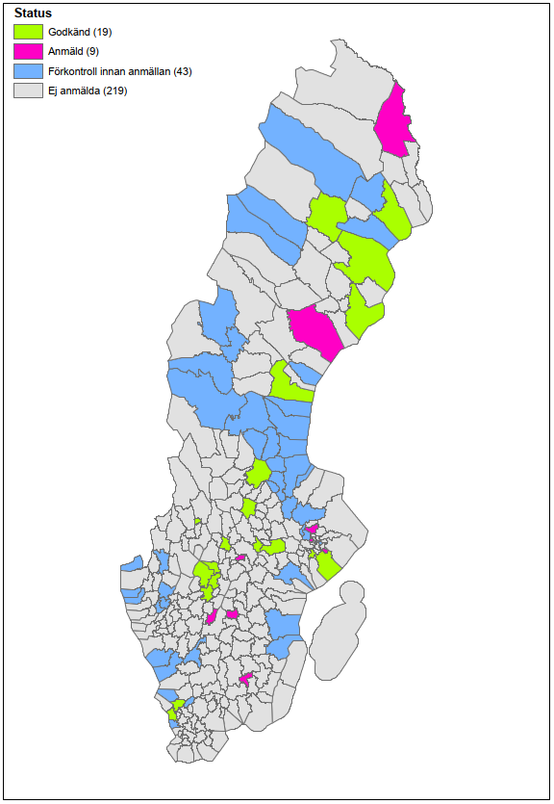
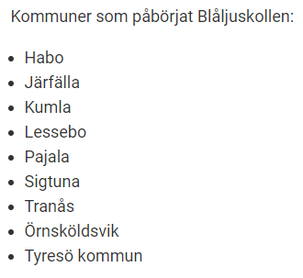
NVDB 2021 - Blåljuskollen
Status idag
Godkända kommuner 19 st
Påbörjade kommuner 9 st
Förkontroller men ej anmälda 43 st

Slide 13
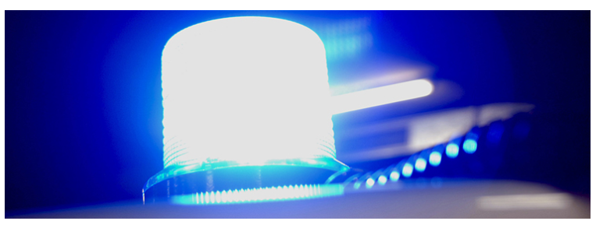
Blåljuskollen i Smedjebacken
En checklista för kommunens geodataprocess

Slide 14
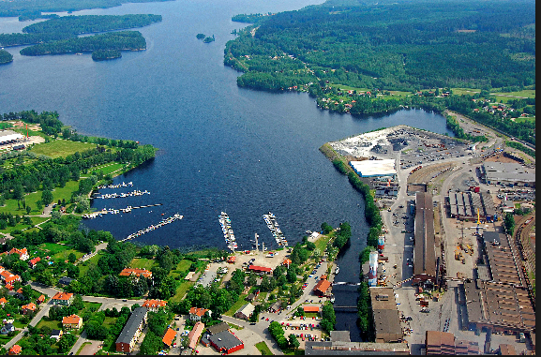
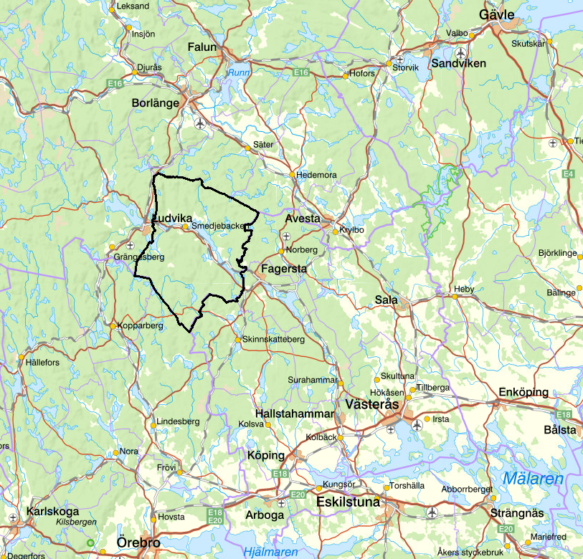
Smedjebacken
Liten kommun i södra Dalarna – gränsar både mot Örebro och Västmanlands län
10.900 invånare 2020

Slide 15
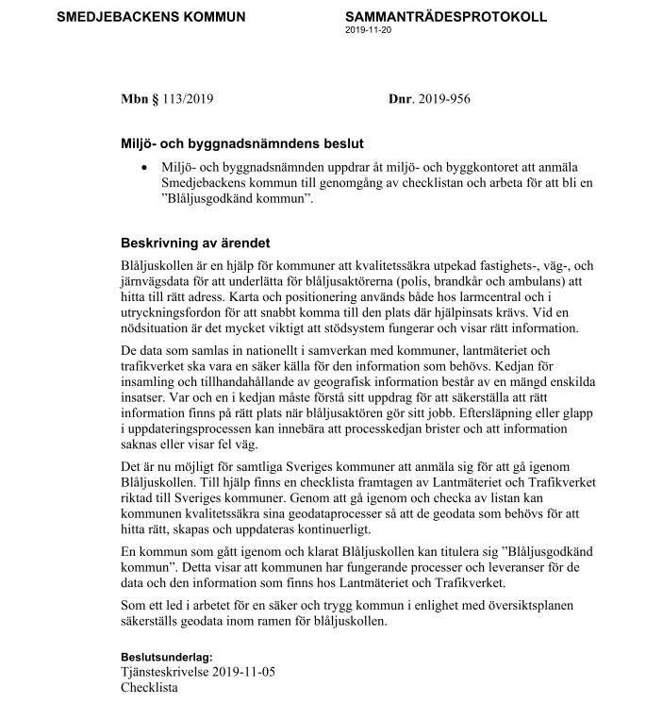

Slide 16
organisation

Slide 17
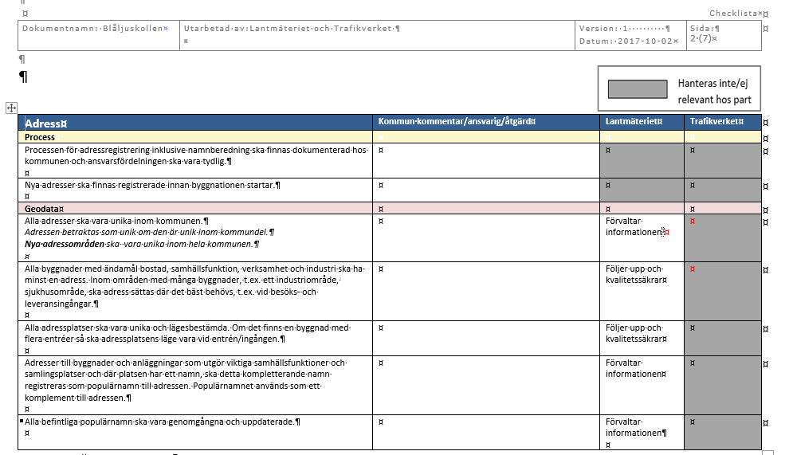
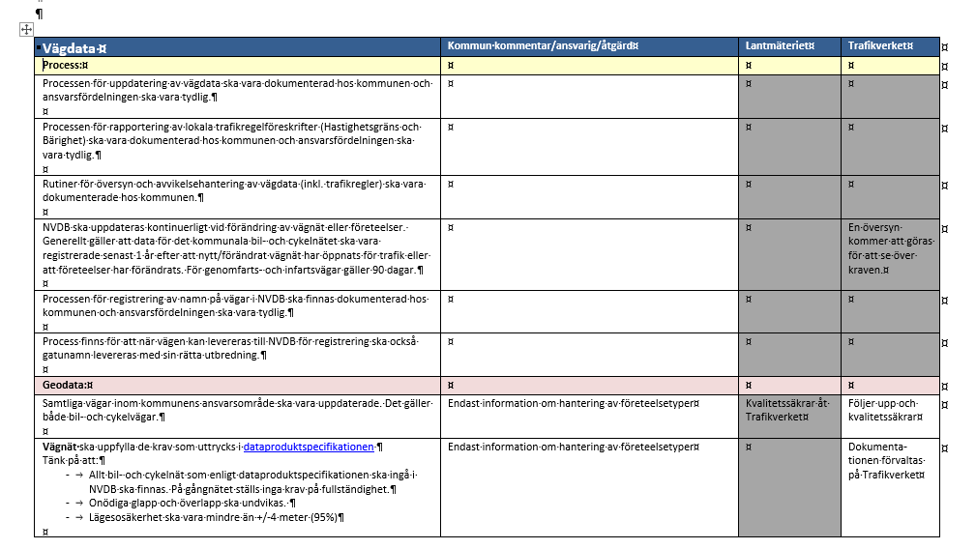
Steg 1
Möte med Tekniska och MoB där vi gick igenom checklistan för arbetsuppdelning

Slide 18
NVDB
Möte med vår kontaktperson på Trafikverket
Beställning av NVDB Gatunamn och NVDB Övrigt vägnamn
Jämförde NVDB med våra egna adresser samt med LINA – namn och utbredning (LINA=facit)
Problem med landsbygdsadresser, eftersom de i LINA är en adresspunkt, medan NVDB hanterar linjer.
Stort arbete som tog många timmar.

Slide 19
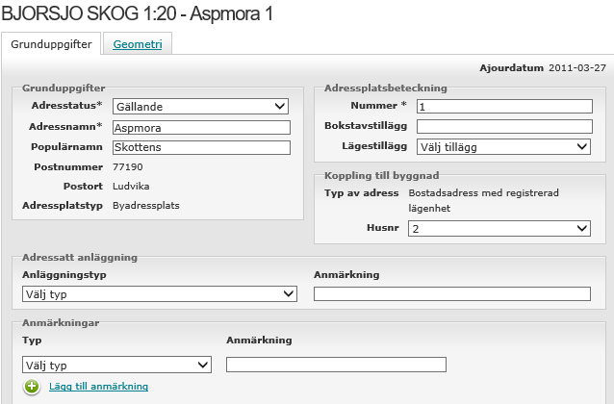
adresser på landsbygden – exempel
Aspmora 1 och Aspmora 4

Slide 20
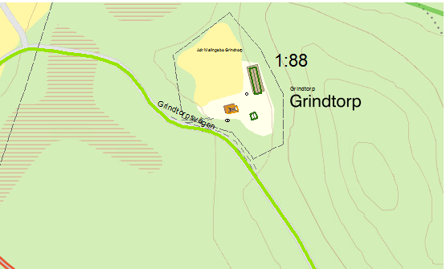
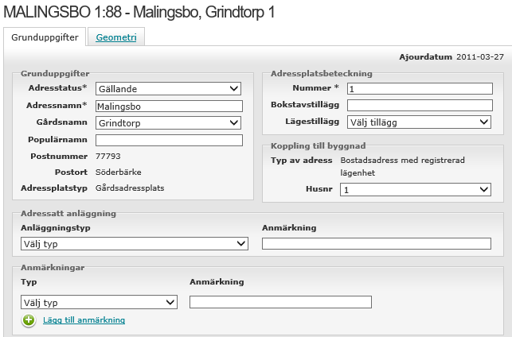
Adress i LINA – Malingsbo Grindtorp 1
Hitta / Eniro
Telefoners GPS-er
Kartor
Google Maps
Blåljus
Räddn.tjänst (brandbilar)
Ambulans
Polis

Slide 21
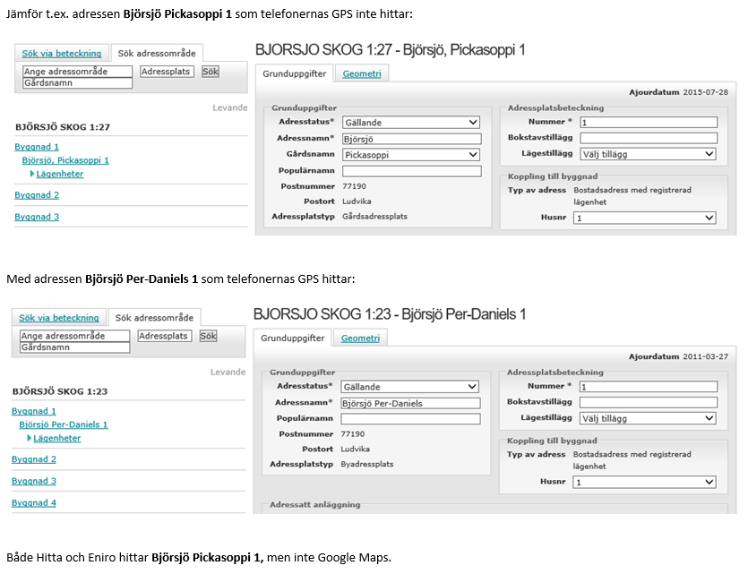

Slide 22
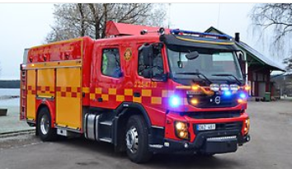
Nyttan med blåljuskollen
Färre samtal om att ambulansen inte hittar fram
Bra med rutiner för uppdatering av NVDB
E-tjänst för skolskjuts

Slide 23
Frågor??
https://www.nvdb.se/sv/dataleverantor/blaljuskollen/
Mail: indatastod@trafikverket.se
https://www.lantmateriet.se/sv/Om-Lantmateriet/Samverkan-med-andra/geodata-for-blaljus/
Mail: ajourhållning-BAL@lm.se

